Slide 1
ỨNG DỤNG QUẢN LÝ TIỀN ĐIỆN NƯỚC
Join now!

Slide 2
04. LUỒNG CÔNG VIỆC ĐÃ THỰC HIỆN
01. GIỚI THIỆU THÀNH VIÊN NHÓM VÀ CÔNG VIỆC
02. GIỚI THIỆU TỔNG QUAN ĐỀ TÀI
05. TÍNH NĂNG VÀ GIAO DIỆN ỨNG DỤNG
03. TÍNH CẤP THIẾT CỦA ĐỀ TÀI
06. KINH NGHIỆM SAU KHI LÀM PROJECT

Slide 3
ỨNG DỤNG QUẢN LÝ TIỀN ĐIỆN NƯỚC
01
GIỚI THIỆU THÀNH VIÊN

Slide 4

THÀNH VIÊN NHÓM 7
DƯƠNG THỊ MIÊN_Nhóm Trưởng
Phân chia công việc cho các thành viên trong nhóm
Sắp xếp lịch deadline, tổng hợp bài từ các thành viên rồi nộp cho thầy
Lên ý tưởng và thiết kế giao diện chương trình
\Code form Đăng Nhập, Splash, Quản Lý Nhân Viên,, Quản Lý Admin, Quản Lý Khách Hàng,
Tinh chỉnh code và giao diện cho toàn bài
Làm file PowerPoint
Tạo database

Slide 5


THÀNH VIÊN NHÓM 7
NGUYỄN THỊ KHÁNH HẠ
Tinh chỉnh database
Code form Thống Kê, Tìm Kiếm và Lọc
NGUYỄN HỒNG SƠN
Tinh chỉnh database
Code form Tính Tiền và Hóa Đơn

Slide 6

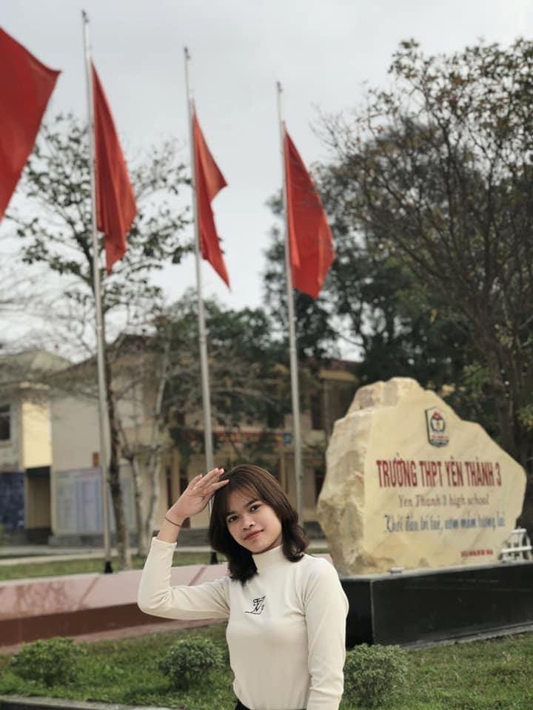
THÀNH VIÊN NHÓM 7
NGUYỄN THỊ HOÀNG LINH
Code form Quản Lý Khách Hàng
NGUYỄN THỊ THÙY LINH
Code form Quản Lý Admin

Slide 7
02
TỔNG QUAN ĐỀ TÀI
Ứng dụng quản lý tiền điện nước

Slide 8
”
Nhóm 7
Công ty điện lực Bình Minh phụ trách quản lý tiền điện nước của thành phố Đà Nẵng. Với dân số của Đà Nẵng ngày một tăng thì việc quản lý thông tin khách hàng , cập nhập số tiền, in hóa đơn, thống kê doanh thu là vô cùng khó khăn nếu như không có một ứng dụng để tính toán. Vì vậy, hòa cùng với làn sóng công nghệ 4.0, công ty Bình Minh đã triển khai việc xây dựng ứng dụng Quản lý tiền điện nước, với mong muốn giảm bớt gánh nặng trong việc quản lý của nhân viên.

Slide 9
03
TÍNH CẤP THIẾT CỦA ĐỀ TÀI
Ứng dụng quản lý tiền điện nước

Slide 10
ỨNG DỤNG QUẢN LÝ TIỀN ĐIỆN NƯỚC
2000
2010
2020
Việc thu và quản lý tiền điện chủ yếu được ghi lại qua sổ sách, điều này khiến việc thống kê, tính tiền gặp trở ngại hơn bao giờ hết. Với việc quản lý như vậy, doanh nghiệp có thể sẽ tính nhầm tiền và mang lại thiệt hại lớn.
Các ứng dụng quản lý được sử dụng rộng rãi hơn như Excel, Access. Tuy nhiên, những ứng dụng này đa phần có giao diện khá phức tạp nên cũng gây trở ngại trong việc sử dụng. Hơn nữa, công nghệ vẫn chưa được áp dụng phổ biến ở thời điểm này
Thời điểm vàng của công nghệ 4.0 tại Việt Nam, mọi việc đều có thể chuyển đổi số, điều này đã giúp cho cuộc sống của chúng ta nhẹ nhàng hơn. Vì thế, các ứng dụng tiên tiến, giao diện thân thiện, cũng từ đó ra đời, đảm bảo nhu cầu của người dùng.

Slide 11

NHIỆM VỤ ĐƯỢC ĐỀ RA
01
03
Xây dựng một ứng dụng với giao diện thân thiện, đáp ứng nhu cầu người dùng
Xây dựng các tính năng dành cho quản lý
02
04
Xây dựng các tính năng dành cho nhân viên
Đảm bảo ứng dụng có thể quản lý được tiền điện nước và có thể mở rộng sau này

Slide 12
04
LUỒNG CÔNG VIỆC
Ứng dụng quản lý tiền điện nước

Slide 13
LUỒNG CÔNG VIỆC
01
02
03
Họp nhóm, thảo luận, nêu ra tính cấp thiết và những tính năng sẽ có
Vẽ Use Case Diagram, Flow Diagram
Thiết kế giao diện người dùng
04
05
06
Code các tính năng của giao diện
Test phần mềm
Triển khai phần mềm

Slide 14
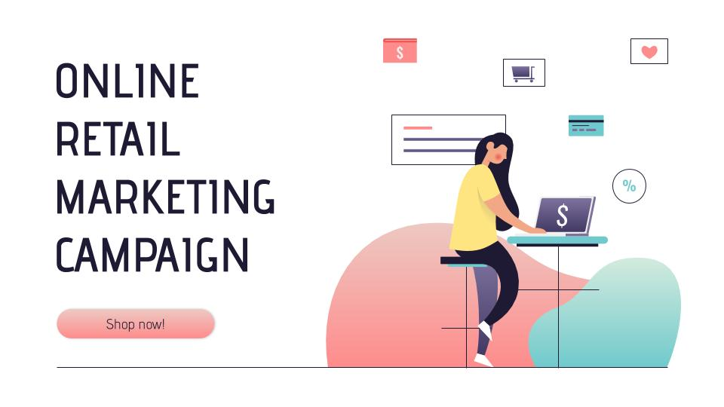

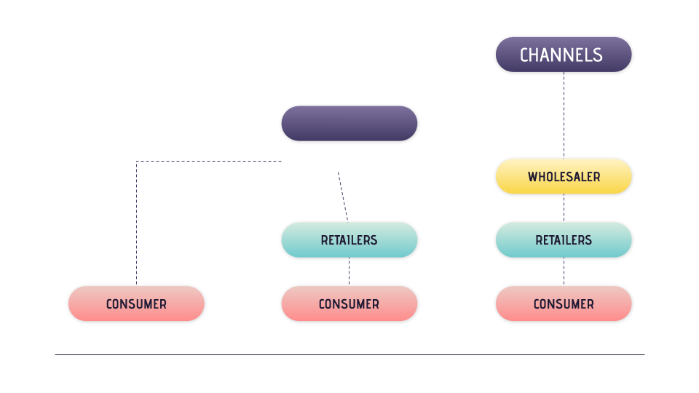
NHÓM 7
06
CHỨC NĂNG & GIAO DIỆN

Slide 15
CHỨC NĂNG
A
C
Đăng nhập, phân quyền quản lý
Chức năng quản lý: quản lý nhân viên, admin, khách hàng, quản lý tiền điện nước
B
D
Tính tiền điện nước tiêu thụ hàng tháng
Thống kê tiền điện, tiền nước, mức tiêu thụ của từng khách hàng, từng quận, thành phố

Slide 16

CHẠY ỨNG DỤNG ĐỂ SHOW GIAO DIỆN

Slide 17
ỨNG DỤNG QUẢN LÝ TIỀN ĐIỆN NƯỚC
06
KINH NGHIỆM RÚT RA

Slide 18
KINH NGHIỆM RÚT RA
B
Kỹ năng làm việc nhóm, quản lý team, phân công công việc, quản lý thời gian hiệu quả hơn
C
Vững vàng kiến thức môn hơn.
A
Thông hiểu hơn về Git và GitHub

Slide 19
THANKS FOR WATCHING!
Please keep this slide for attribution

